Slide 1


SOUTENANCE DE CERTIFICATION CISIA
Détection précoce du décrochage en L1
Concevoir et implémenter une solution d'intelligence artificielle — compétences C1 à C9.
CANDIDAT
SOUTENANCE
ALBURQUERQUE Julien
1er septembre 2026

Slide 2
PROGRAMME DE LA PRÉSENTATION
Sommaire
01
Le besoin métier
05
Construire le modèle
Problème, enjeux, boucle de valeur
Protocole, sélection, seuil
02
Ma méthode
06
Industrialiser
IA générative encadrée, Journal de décision
Architecture cible, démonstration, dérive
03
Poser le cadre
07
Conclure
Coût d’erreur, éthique et RGPD, périmètre des données
Usage, limites et recommandations, aller plus loin
04
Fiabiliser la donnée
08
Annexes
Profilage, analyse exploratoire, préparation des données
Détails techniques et compléments
2

Slide 3
01
Acte 01
Le besoin métier
Problème, enjeux, boucle de valeur
3

Slide 4
ACTE 01 · LE PROBLÈME
Le décrochage en L1 n'est pas anticipé
LE PROBLÈME
CE QUI EST ATTENDU
Une université pluridisciplinaire constate un taux d'abandon élevé en première année de licence : les étudiants à risque ne sont pas identifiés en cours de semestre.
Concevoir une solution d'IA capable de prédire, à mi-S1 , le risque de décrochage, afin de proposer un accompagnement au bon moment.
1 479 étudiants abandonnent
Risque d'abandon
Classification — score de risque : faut-il accompagner ?
01
5 200 étudiants dans la cohorte
28 % taux de décrochage
02
Moyenne finale (/20)
Régression — calibrer l'intensité de l'accompagnement.
4

Slide 5
ACTE 01 · LES ENJEUX
Trois enjeux métier : humain, institutionnel, économique
HUMAIN
INSTITUTIONNEL
ÉCONOMIQUE
Repéré tôt, un décrochage est souvent réversible ; sinon, démotivation et insertion professionnelle pénalisée.
➔ D'où la détection à mi-S1, quand la trajectoire peut encore s'inverser.
Les ressources d'accompagnement — tutorat, soutien, aide sociale — sont limitées : il faut les cibler.
➔ D'où la cible secondaire pour prioriser, et l'explicabilité pour agir.
Un abandon gaspille un investissement : l'étudiant perd l'année, l'institution ses moyens, la société un diplômé.
➔ Agir à mi-parcours, c'est protéger un investissement déjà engagé.
5
Notes:
Contexte
~28 % d'abandon en L1 : 1 479 sur 5 200
Constaté en fin de semestre — trop tard pour agir
Enjeux déduits du contexte, pas explicités par l'énoncé
Humain
Trace psychologique : échec, perte de confiance
Trace professionnelle : employabilité, entrée retardée
Réversible si repéré tôt → d'où l'horizon mi-S1
Institutionnel
Tutorat, soutien, aide sociale : capacité limitée
Il faut cibler → cible secondaire moyenne_finale pour prioriser
Explicabilité → désigner les leviers d'action
Économique
Perte en cascade : étudiant (année), institution (moyens publics), société (un diplômé de moins)
Aucun montant dans les données → pas de chiffrage en euros

Slide 6
ACTE 01 · LA BOUCLE DE VALEUR
Acteurs et jalons sur une année
EN AMONT
SEPT · OCT — S1
MI-S1 · POINT FIXE
MI-S1 + X jrs
FIN D'ANNÉE
Cadrage & conformité
Collecte des données
Score de risque expliqué
Décision & accompagnement
Décrochage en baisse
Base légale · minimisation · durées de conservation
Assiduité · engagement LMS · devoirs · ressenti déclaré
Probabilité d'abandon + moyenne finale estimée
Qui d'abord, à quelle intensité · tutorat, méthodo, aide
L'effet visé, mesuré en fin d'année
SOLUTION ATTENDUE
DPO / référent éthique
Garant de la conformité
SI scolarité / LMS
Fournisseur des données
Direction réussite étudiante
Commanditaire de la solution
Tuteurs / resp. pédagogiques
Décident, priorisent, accompagnent
Étudiant
Bénéficiaire final
6
Notes:
Le rythme : une seule campagne par an
Le scoring s'exécute une fois par an, à mi-S1, sur toute la promotion en cours : aucun besoin temps réel. C'est ce rythme qui structure toute la frise.
En amont — DPO / référent éthique
Rien ne démarre sans les actes de conformité : AIPD (art. 35, le profilage d'un public étudiant en fait un traitement à risque), base légale confirmée par le DPO, information des étudiants (art. 13-14), minimisation (art. 5.1.c).
La déployabilité est conditionnée à ces actes du responsable de traitement : c'est une limite assumée du projet, pas un détail administratif.
Sept-oct — SI scolarité / LMS
Le SI scolarité extrait la cohorte à mi-S1 et la soumet au service : c'est la proposition d'intégration technique qu'on lui doit.
Contrainte forte à cette étape : seules les variables connues à mi-parcours sont admises. Les données consolidées en fin de S1 (moyenne des partiels, UE validées, commentaire du tuteur) sont écartées, sinon fuite temporelle et modèle inexploitable en production.
Mi-S1 — le point fixe, et le seul périmètre de la solution
Deux prédictions complémentaires : la probabilité d'abandon (classification) déclenche l'action, la moyenne finale /20 (régression) la module.
Et l'explication : des contributions signées par variable, calculées analytiquement en production, SHAP servant de confirmation dans le notebook.
Le livrable est un service qui score toute la promotion en une passe et rend, pour chaque étudiant, sa probabilité, sa note prévue et les facteurs qui pèsent le plus. C'est tout le périmètre — d'où le cadre sur cette colonne.
Décision & accompagnement — tuteurs / responsables pédagogiques
Le service assiste la décision mais ne tranche pas (art. 22) : l'équipe pédagogique lit la probabilité et les facteurs, et décide l'accompagnement. Par défaut, probabilité seule ; l'indicateur « signalé » n'est activable que par le responsable de traitement.
La priorisation est nécessaire parce que la capacité est limitée (heures de tutorat, aides) : la note prévue calibre l'intensité, et un mode capacité permet de ne remonter que les N dossiers les plus à risque.
Le seuil traduit l'asymétrie des coûts : un décrochage manqué (FN) pèse bien plus qu'un signalement à tort (FP), sans que le FP soit anodin — il consomme une ressource rare et pose une étiquette.
Fin d'année — l'étudiant
L'effet visé : aujourd'hui environ 28 % des L1 abandonnent (1 479 sur 5 200) et l'abandon ne se constate qu'en fin de semestre, trop tard pour agir.
L'étudiant est à la fois sujet des données et bénéficiaire : minimisation des données, vigilance sur les biais et sur l'effet stigmatisant du marquage.

Slide 7
02
Acte 02
Ma méthode
IA générative encadrée, Journal de décision
7

Slide 8
ACTE 02 · IA GÉNÉRATIVE ENCADRÉE ET DÉCISIONS TRACÉES
L'IA exécute et me relit, c'est moi qui tranche
L'IA GÉNÉRATIVE, ENCADRÉE ET DÉCLARÉE
LE JOURNAL DE DÉCISION
Trois agents consultants, en lecture seule :
Consultant ML — modélisation, métriques, validation.
Consultant RGPD — licéité, minimisation, proportionnalité.
Gardien du cas d'usage — retour au besoin métier.
Un rôle double : ils m'éclairent avant l'arbitrage, ils contrôlent mon travail après.
Écriture du notebook : l'IA code sous mes directives et rédige le markdown à partir de mes notes.
Ils challengent, ils ne tranchent jamais.
Un choix : tracer chaque décision au fil du projet, du cadrage à la mise en production.
Une décision écrite une seule fois, à l'endroit de la mesure qui la fonde.
Et surtout : un meilleur contrôle de l'IA générative — rien ne passe sans arbitrage écrit.
8
Notes:
Le choix
Claude Code utilisé pour m'assister : temps limité, méta actuelle du développement — ne pas l'utiliser serait une erreur
Mais projet de certification : je dois démontrer mes compétences → usage encadré, et l'encadrement est écrit (D02)
Trois agents consultants, en lecture seule
Consultant ML — challenge modélisation, métriques, validation
Consultant RGPD — licéité, minimisation, proportionnalité des données
Gardien du cas d'usage — ramène chaque choix au besoin métier (mi-S1, agir à temps)
Rôle double : ils m'éclairent avant l'arbitrage, ils contrôlent mon travail après
Ils challengent, ils ne tranchent jamais — la décision reste la mienne
Écriture du notebook
Cellules de code : écrites par l'IA sous mes directives, relues par moi
Cellules markdown : rédigées à partir de mes notes, relues et corrigées par l'IA
Relecture de validation systématique de ma part avant intégration
Le journal de décision
Un choix assumé : tracer chaque décision au fil du projet, du cadrage à la mise en production
Pour chacune : la question, ce que j'ai regardé, la décision, le pourquoi, l'alternative écartée
Écrite une seule fois, à l'endroit de la mesure qui la fonde — pas de doublon, pas de reconstruction a posteriori
Décisions numérotées (D01, D02…) et rappelées dans les sections concernées
Ce que ça garantit
Traçabilité de bout en bout : rien ne passe sans arbitrage écrit
Meilleur contrôle de l'IA générative : son périmètre est déclaré, pas implicite
Si on me demande « l'IA a-t-elle décidé ? » — non : D02 acte l'encadrement, et chaque arbitrage porte mon nom au journal

Slide 9
03
Acte 03
Poser le cadre
Coût d’erreur, éthique et RGPD, périmètre des données
9

Slide 10
ACTE 03 · LE COÛT D'UNE ERREUR
Manquer un décrochage (FN) ou signaler à tort (FP)
FAUX NÉGATIF — UN DÉCROCHAGE MANQUÉ
≫
FAUX POSITIF — UN SIGNALEMENT À TORT
Aucun accompagnement proposé à qui en aurait eu besoin. Coût le plus lourd, et souvent irréversible.
Une ressource d'accompagnement mobilisée pour rien, et l'étudiant exposé au marquage.
COÛT MÉTIER — LARGEMENT NON CHIFFRABLE
DÉCISIONS PRISES
FN ≫ FP — PRIORISER LA DÉTECTION
Seuil « par défaut » orienté détection : 80 % des décrochages.
Seuil externe au modèle, réglable sans réentraînement.
ÉVITER LE MARQUAGE
Solution paramétrable : probabilité seule, ou prédiction binaire + probabilité.
Aucune décision automatisée : l'université décide, l'équipe pédagogique reste responsable.
Une année perdue se chiffre : 13 300 € par étudiant (MESR, 2024).
L'essentiel, non : trace psychologique, employabilité, coût social.
Le coût d'un accompagnement pas davantage — tutorat, méthodologie, aide sociale.
Et aucune capacité d'accompagnement disponible n'est renseignée.
Repère de coût : MESR, EESR n°19 (2024), publication.enseignementsup-recherche.gouv.fr
10

Slide 11
ACTE 03 · ÉTHIQUE ET RGPD
Cadre légal et éthique
PRINCIPES POSÉS EN AMONT
Base légale et finalité
Mission d'intérêt public (art. 6.1.e) : l'aide à la réussite relève du service public, le consentement n'est pas requis.
Finalité : proposer un accompagnement, rien d'autre.
Pas de décision automatisée
Le service rend une probabilité, jamais un verdict (art. 22) : l'équipe pédagogique décide.
CE QUE LES DONNÉES SENSIBLES IMPOSENT
NON-DISCRIMINATION
MINIMISATION
Exclure, puis contrôler
Stratégie multi-scénarios
sexe et boursier sortent du modèle par principe, mais restent à côté pour contrôler l'absence de biais sur chaque sous-population.
Plusieurs scénarios de variables, comparés par ablation : à pouvoir prédictif équivalent, le plus sobre part en production.
11

Slide 12
ACTE 03 · LE PÉRIMÈTRE DES DONNÉES
Le tri des variables : fuites, biais et leurres
DONNÉES
DÉCISIONS
Détection à mi-S1 : moyenne_partiels_s1 · nb_ue_validees_s1 · commentaire_tuteur
Supprimées — consolidées en fin de S1 : les employer créerait une fuite temporelle.
Cibles : abandon · moyenne_finale
Conservées comme cibles uniquement — jamais en variables d'entrée.
Données identifiantes : student_id · id_dossier
Supprimées — aucun pouvoir prédictif légitime, hors du périmètre.
Variables protégées : sexe · boursier
Supprimées de l'apprentissage, conservées hors modèle pour contrôler l'absence de biais.
Proxies socio-économiques : etablissement_origine · heures_travail_remunere_sem · distance_domicile_km
Sous surveillance — corrélation avec boursier à mesurer ; supprimées si sans valeur prédictive.
Leurres : groupe_td · couleur_carte_etudiante · jour_inscription
Sous surveillance — conservés jusqu'à l'ablation, qui mesure leur inutilité, puis retirés.
Enrichissement : catalogue_formations · SMOTE
Écarté — catalogue déterministe de filiere ; déséquilibre modéré, SMOTE non justifié.
12

Slide 13
04
Acte 04
Fiabiliser la donnée
Profilage, analyse exploratoire, préparation des données
13

Slide 14
ACTE 04 · PARCOURS DE LA DONNÉE
Du fichier reçu au gold dataset
JEU BRUT
JEU CONFORMÉ
JEU DE RÉFÉRENCE
Profilage
Analyse exploratoire
Bronze → silver → gold
Types sémantiques, motifs d’écriture, bornes, manquants et modalités — de quoi nettoyer et conformer.
Analyse statistique du jeu conformé : distributions, valeurs aberrantes, liens entre variables.
Nettoyage et conformation appliqués, puis création des variables dérivées.
5 240 × 33
5 200 × 33
5 200 × 29
fichier étudiants reçu · catalogue : 8 lignes
jeu conformé exploré · 40 doublons retirés
gold · 6 colonnes retirées, 2 dérivées
14
Notes:
PROFILAGE
Types sémantiques, motifs d’écriture, bornes, manquants et modalités relevés colonne par colonne
Dédoublonnage, normalisation, recodage appliqués
Six contrôles croisés passés : 0 anomalie
CONFORMATION & EDA
Distributions et échelles profilées sur le jeu conformé
Valeurs aberrantes testées (Tukey) : conservées
Manquants diagnostiqués : ni suppression, ni indicateur
Liens entre variables mesurés : trio LMS redondant, proxies et leurres sous le bruit
BRONZE → SILVER → GOLD
Bronze : copie immuable des fichiers reçus
Silver : règles de conformation rejouées depuis la source
Gold : 6 colonnes retirées, 2 variables dérivées créées
VOLUMÉTRIE
Entrée : 5 240 × 33 (+ catalogue de 8 filières)
Conformé : 5 200 × 33
Gold : 5 200 × 29

Slide 15
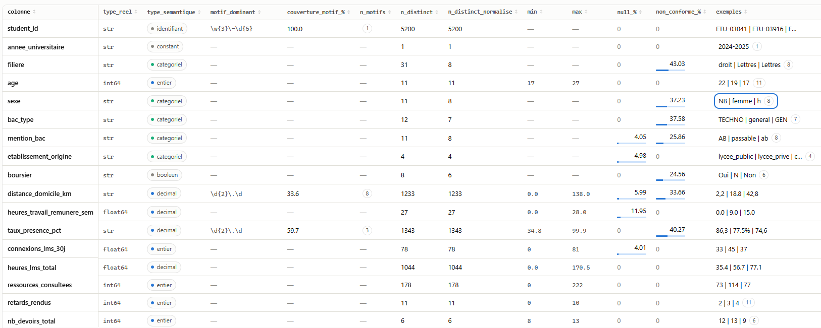
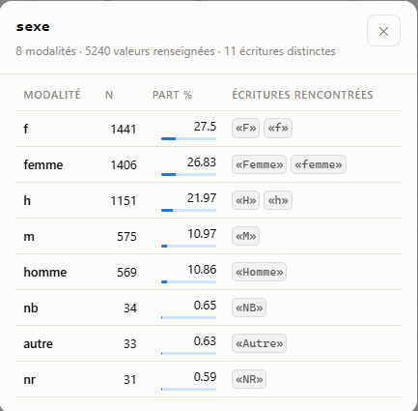
ACTE 04 · PROFILAGE
← Retour
Profilage
Rapport par colonne : type réel et sémantique, motif dominant, distincts bruts vs normalisés, nulls, exemples
sexe : 11 écritures → 4 modalités recodées
Déboublonnage
Normalisation
Recodage
Contrôle de cohérence
40 lignes strictement identiques retirées · 5 240 → 5 200 lignes
dates (3 formats), « % » et « km » collés, virgules · filiere 31→8 écritures
sexe 11→4 · bac_type 12→3 · mention_bac 11→4 · boursier 8→2
6 contrôles, 0 anomalie : unicité, jointure, inégalités
15
Notes:
DÉDOUBLONNAGE
40 lignes strictement identiques sur les 33 colonnes, retirées après conformation : 5 240 → 5 200 lignes
NORMALISATION
date_inscription : 3 formats (%Y-%m-%d, %d/%m/%Y, %d %b %Y) → date typée
taux_presence_pct : unité « % » collée + virgule décimale → décimal
distance_domicile_km : unité « km » collée + virgule décimale → décimal
moyenne_partiels_s1 : virgule décimale → décimal
Catégorielles : casse, accents, espaces réduits — filiere 31 → 8 écritures
RECODAGE
sexe : f/femme → femme, h/m/homme → homme, nb/autre → autre, nr → non renseigné (11 → 4)
bac_type : gen/general/generale → general, techno → technologique, pro → professionnel (12 → 3)
mention_bac : p → passable, ab → assez bien, b → bien, tb → tres bien (11 → 4)
boursier : non/n/0 → non, oui/o/1 → oui (8 → 2)
CONTRÔLE DE COHÉRENCE
student_id unique : 0 doublon
id_dossier unique : 0 doublon
filiere présente au catalogue : 0 filière hors catalogue
nb_devoirs_rendus ≤ nb_devoirs_total : 0 ligne en échec
nb_ue_validees_s1 ≤ nb_ue_total : 0 ligne en échec
retards_rendus ≤ nb_devoirs_rendus : 0 ligne en échec
BORNES MÉTIER
Contrôle des bornes passé sur toutes les colonnes : aucune valeur hors domaine

Slide 16
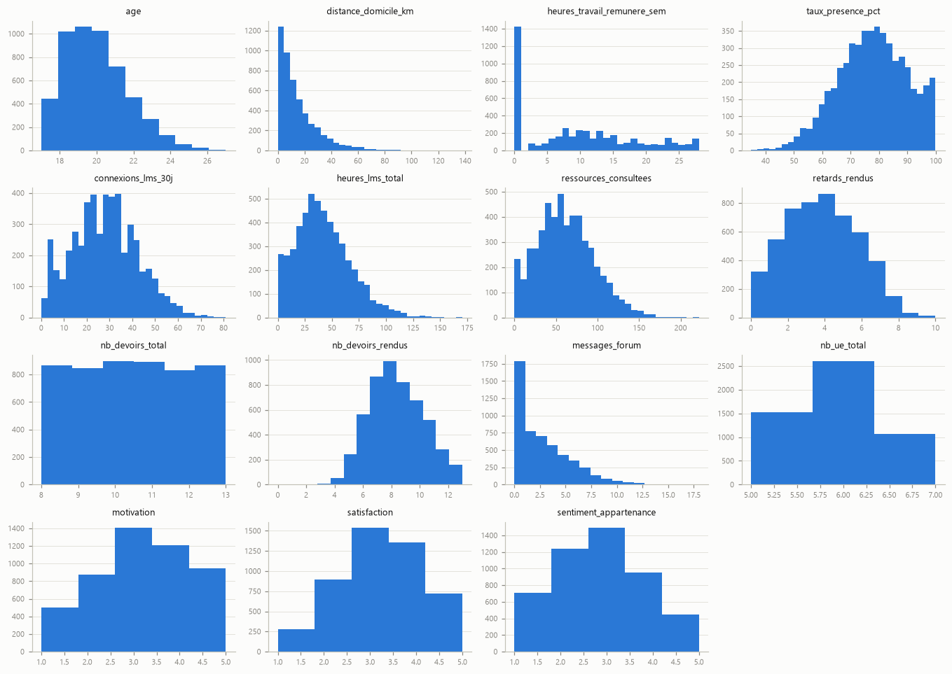
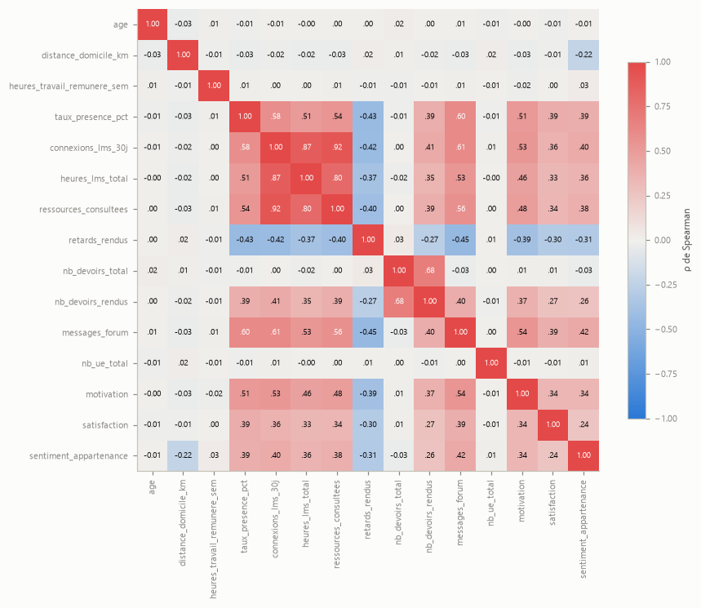
ACTE 04 · EDA
← Retour
Analyse exploratoire
DISTRIBUTIONS DES NUMÉRIQUES
ASSOCIATIONS · ρ DE SPEARMAN
CE QUE LA MESURE TRANCHE
Formes — distributions cohérentes : une seule asymétrie marquée, échelles à harmoniser.
Manquants — trous diffus, sans lien avec la cible (p ≥ 0,15).
Valeurs aberrantes — quelques queues à droite, toutes plausibles : rien à écrêter.
Redondance — trio LMS (ρ 0,80–0,92) : scénario d'ablation ajouté.
Proxies socio-économiques — aucun lien avec boursier : les trois candidats sous leur bruit (p ≥ 0,47), pas de ré-encodage indirect.
16
Notes:
CIBLE
Prévalence de l’abandon mesurée : 28,4 % (1 479 / 5 200), rapport 2,5:1 — pas de ré-échantillonnage
Lien entre les deux cibles vérifié : abandon = moyenne_finale seuillée à 10/20 (9,92 vs 10,03) — moyenne_finale exclue des explicatives
DISTRIBUTIONS (15 numériques, 10 catégorielles)
Asymétrie : distance_domicile_km 1,94, seule marquée
Échelles : de 1-5 à 0-222 — standardisation renvoyée au pipeline
Variance nulle : annee_universitaire écartée
Modalités rares (< 5 %) : sexe « autre » 1,29 %, sexe « non renseigné » 0,60 %, etablissement_origine « autre » 4,17 %
VALEURS MANQUANTES (8 colonnes, de 4 % à 12 %)
Structure testée : aucune corrélation de nullité, aucune concentration par dossier — aucune ligne supprimée
Signal testé : écart max +2,83 pt pour un bruit de 3,7, p ≥ 0,15 — aucun indicateur x_manquant
Imputation renvoyée au pipeline, ajustée sur le train seul
VALEURS ABERRANTES (règle de Tukey)
419 lignes hors IQR sur 5 200 — distance_domicile_km 4,81 %, heures_lms_total 1,48 %, ressources_consultees 0,94 %
Queues à droite uniquement, toutes dans le domaine métier — ni écrêtage ni retrait
ASSOCIATIONS ENTRE VARIABLES
Trio LMS redondant : connexions_lms_30j ↔ ressources_consultees ρ 0,920, ↔ heures_lms_total ρ 0,869
Catégorielles indépendantes entre elles et des numériques
Isolées : age, distance_domicile_km, heures_travail_remunere_sem, nb_ue_total
Aucun retrait ici — décidé par ablation
PROXIES vs boursier
etablissement_origine : V de Cramér 0,027 < bruit 0,044
distance_domicile_km : η 0,007 < bruit 0,027
heures_travail_remunere_sem : η 0,003 < bruit 0,031
LEURRES
jour_inscription : recalculé intégralement depuis date_inscription
groupe_td V 0,033 et jour_inscription V 0,039 : dans le bruit
couleur_carte_etudiante V 0,045 > bruit 0,041 (p 0,03) : magnitude négligeable

Slide 17
ACTE 04 · PRÉPARATION DES DONNÉES
← Retour
Bronze → Silver → Gold
BRONZE
SILVER
GOLD
La source
Le conformé
Le jeu de référence
Copie exacte des fichiers reçus, jamais modifiée : la chaîne est rejouable depuis l’origine.
Règles de conformation rejouées depuis la source : typage, recodage, dédoublonnage.
6 colonnes retirées · 2 variables calculées
taux_rendu — rendus / attendus
ratio_retards — retards / attendus
2 fichiers · 5 240 × 33
5 200 × 33 · aucune colonne perdue
5 200 × 29
CE QUI SORT DU GOLD, CE QUI Y RESTE
Retiré — 6 colonnes
Conservé — scénario d’ablation
Conservé — audit d’équité
student_id, id_dossier — identifiants
moyenne_partiels_s1, nb_ue_validees_s1, commentaire_tuteur — résultats de fin de S1
annee_universitaire — constante
Leurres : groupe_td, couleur_carte_etudiante, jour_inscription
Proxies : etablissement_origine, distance_domicile_km, heures_travail_remunere_sem
Trio LMS : connexions_lms_30j, ressources_consultees, heures_lms_total
sexe
boursier
17
Notes:
BRONZE
Copie exacte des fichiers reçus dans raw/, immuable, écrite sur disque : 2 fichiers, 5 240 × 33
SILVER
Règles de §5 rejouées par le même code : typage des nombres et des dates
Recodage du vocabulaire en formes canoniques
Dédoublonnage : 40 lignes retirées — 5 240 → 5 200 lignes, 33 colonnes conservées
GOLD — EXCLUSIONS (6 colonnes)
Identifiants : student_id, id_dossier
Résultats de fin de S1 : moyenne_partiels_s1, nb_ue_validees_s1, commentaire_tuteur
Constante : annee_universitaire
GOLD — VARIABLES DÉRIVÉES (2)
taux_rendu = nb_devoirs_rendus / nb_devoirs_total (moyenne 0,811)
ratio_retards = retards_rendus / nb_devoirs_total (moyenne 0,365)
Dénominateur = total attendu, pour rester comparable d’un étudiant à l’autre
Forme finale : 5 200 × 29
NON FAIT À CE PALIER
Aucune imputation, aucun encodage, aucune mise à l’échelle — renvoyés au pipeline, train seul
Leurres, proxies et trio LMS conservés jusqu’au verdict d’ablation
Cibles conservées : le split X/y vient ensuite

Slide 18
05
Acte 05
Construire le modèle
Protocole, sélection, calibration, seuil
18

Slide 19
ACTE 05 · LE PARCOURS DU MODÈLE
Comment le modèle a été construit
1
PROTOCOLE
2
BASELINE
3
MINIMISATION
4
CHOIX DU MODÈLE
Split 80/20 stratifié, validation croisée 5 folds, imputation et encodage dans le pipeline.
Une baseline et deux familles d’arbres, évaluées sur les mêmes plis.
Ablation bloc par bloc : 16 variables conservées.
Régression logistique pour l’abandon, gradient boosting pour la note.
LIVRABLE
7
MESURE DE PERFORMANCE
6
CHOIX DU SEUIL
5
OPTIMISATION
Chaîne reproductible : abandon et note prêts à être livrés.
Mesures réalisées sur le jeu de test scellé à l’étape 1, Explicabilité et Audit d’équité
Un plancher de rappel déclaré, pas un seuil calculé.
Trois leviers testés : pondération, optimisation et calibration.
19
Notes:
ÉTAPES RÉALISÉES
Split 80/20 stratifié, seed 42, test scellé mis de côté
Validation croisée 5 folds sur le train
Imputation et encodage placés dans le pipeline
Baseline puis comparaison de familles sur les deux cibles
Ablation bloc par bloc, jeu minimisé à 16 variables
Choix des modèles : logistique (abandon), gradient boosting (note)
Réglage borné sur le train, trois refus tracés
Seuil fixé par plancher de rappel 80 % → 0,42
Test scellé ouvert une seule fois pour la mesure finale

Slide 20
ACTE 05 · ÉTAPE 1 · PROTOCOLE
← Retour
Split & feature engineering
PROTOCOLE
PRÉPARATION APPRISE DANS LE PIPELINE
Split 80/20 stratifié
Imputation et encodage
4 160 / 1 040 lignes train · test
Imputation médiane — distance_domicile_km, heures_travail_remunere_sem, connexions_lms_30j, motivation, satisfaction, sentiment_appartenance
Validation croisée 5 folds
Encodage ordinal + médiane — mention_bac (passable < assez bien < bien < très bien)
One-hot, vocabulaire déclaré — filiere, bac_type, groupe_td, couleur_carte_etudiante, jour_inscription, etablissement_origine (manquants → « inconnu »)
Pipeline ré-appris à chaque pli
Retirées de la matrice — cibles, variables protégées (sexe, boursier), date_inscription
20
Notes:
PARTITION
Split stratifié 80/20 sur le gold, seed 42 — 4 160 / 1 040 lignes
Test scellé, isolé jusqu'à la mesure finale
VALIDATION CROISÉE
5 folds stratifiés sur les 80 %, protocole identique pour toutes les familles
Pipeline (imputation, encodage, mise à l'échelle) ré-appris à chaque pli — pas de fuite
IMPUTATION
Médiane sur les 17 numériques : valeur centrale robuste aux extrêmes
Absence ≠ 0 : ne pas avoir renseigné ses heures de travail n'est pas « 0 heure »
Médiane aussi pour mention_bac : une modalité « inconnu » ne s'ordonnerait pas dans l'échelle
ENCODAGE
Ordinal pour mention_bac : l'ordre passable < assez bien < bien < très bien porte l'information
One-hot pour les 6 nominales, vocabulaire déclaré d'avance dans preparation (pas déduit du train)
etablissement_origine absent codé en modalité « inconnu » — l'absence est un renseignement (D09)
MISE À L'ÉCHELLE
Appliquée pour les modèles linéaires uniquement, inutile aux arbres
RETRAITS DE LA MATRICE
abandon et moyenne_finale : cibles
sexe et boursier : variables protégées, hors modèle par principe (D13)
date_inscription : date brute inexploitable telle quelle

Slide 21
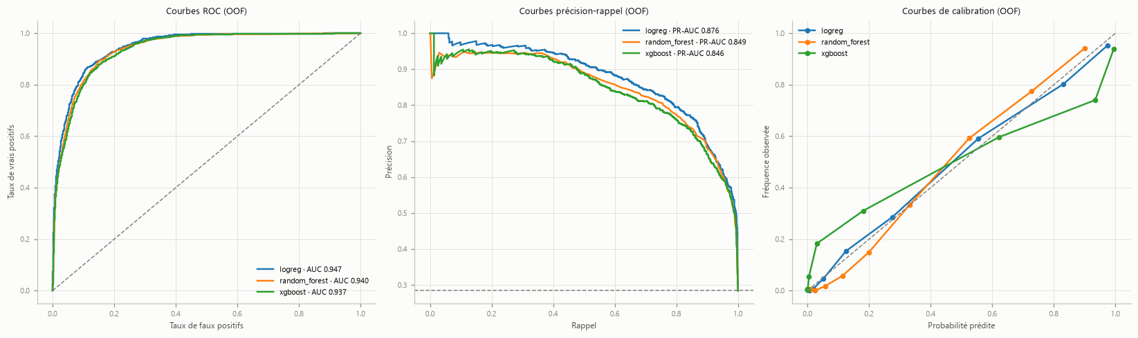
ACTE 05 · ÉTAPE 2 · BASELINE ET COMPARAISON DES FAMILLES
← Retour
Baseline vs 2 autres modèles
Cible ABANDON | ROC-AUC | PR-AUC | Brier
Logreg (Baseline) | 0,947 | 0,876 | 0,082
random_forest | 0,940 | 0,849 | 0,089
xgboost | 0,937 | 0,846 | 0,099
Cible MOYENNE FINALE | MAE | RMSE | R²
Ridge (Baseline) | 2,455 | 3,084 | 0,676
random_forest | 2,275 | 3,062 | 0,680
gradient_boosting | 2,196 | 2,973 | 0,699
21
Notes:
ACTIONS RÉALISÉES
Entraînement de la baseline logistique sur le jeu complet (24 variables)
Comparaison forêt aléatoire et XGBoost aux mêmes plis
Lecture ROC-AUC et PR-AUC en moyenne par pli et en OOF regroupé
Contrôle de l'écart train / OOF pour chaque famille
Entraînement de la baseline Ridge sur la note finale
Comparaison forêt aléatoire et gradient boosting sur MAE, RMSE, R²
Bornage des prédictions de note à l'intervalle [0, 20]

Slide 22
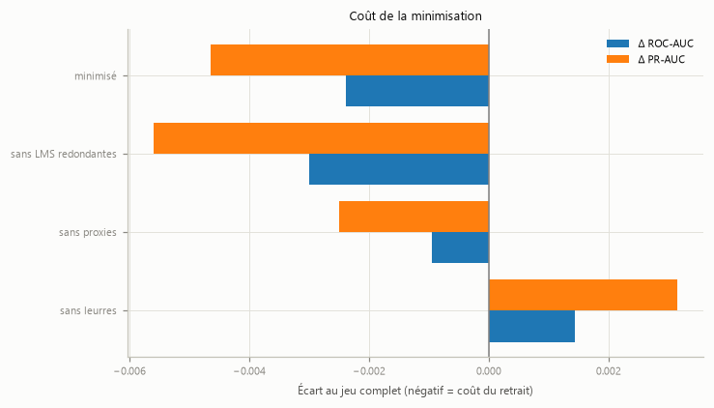
ACTE 05 · ÉTAPE 3 · MINIMISATION PAR ABLATION
← Retour
Le modèle minimisé tient la performance
Scénario | nb | ROC-AUC | PR-AUC | Δ ROC | Δ PR
complet | 24 | 0,9475 | 0,8759 | — | —
sans leurres | 21 | 0,9489 | 0,8790 | +0,0014 | +0,0032
sans proxies | 21 | 0,9465 | 0,8734 | −0,0009 | −0,0025
sans LMS redondantes | 22 | 0,9445 | 0,8703 | −0,0030 | −0,0056
minimisé | 16 | 0,9451 | 0,8712 | −0,0024 | −0,0047
JEU MINIMISÉ RETENU — 16 VARIABLES
Coût : − 0,0024 de ROC-AUC et − 0,0047 de PR-AUC.
Conclusion similaire pour la cible secondaire
22
Notes:
ACTIONS RÉALISÉES
Définition des trois blocs : leurres, proxies, LMS redondantes
Ré-entraînement sans chaque bloc, aux mêmes plis
Mesure du coût de retrait en Δ ROC-AUC (abandon)
Mesure du coût de retrait en Δ MAE et Δ RMSE (note)
Ré-entraînement du scénario minimisé à 16 variables
Retenue du jeu minimisé pour les deux cibles

Slide 23
ACTE 05 · ÉTAPE 5 · OPTIMISATION
← Retour
Trois leviers de réglage passés à l'épreuve
Pondérer ?
La pondération balanced, mise à l'épreuve d'un témoin non pondéré : discrimination inchangée (ROC-AUC 0,9451 → 0,9452), calibration dégradée (Brier 0,0845 → 0,0948).
→ Non : le déséquilibre (~28 %) se traite au seuil, pas par pondération.
Optimiser ?
Cible abandon — grille exhaustive sur la logistique : ROC-AUC 0,9453 → 0,9457, C=0,1 ; forêt réglée par Optuna à 0,9397, le challenger ne repasse pas devant.
→ Oui par GridSearchCV, quasi gratuit sur 7 valeurs de C
Cible moyenne_finale — gradient boosting : MAE 2,233 sans réglage, 2,208 en régime lourd, pour ~7× le CO₂ du frugal.
→ Non par Optuna pour la note, gain non matériel et carbone disproportionné.
Calibrer ?
Une probabilité de 0,30 doit valoir 30 % de décrochage observé : recalibrage isotonic testé, Brier 0,0842 contre 0,0841.
→ Non : la logistique produit des probabilités fiables sans retouche.
23

Slide 24
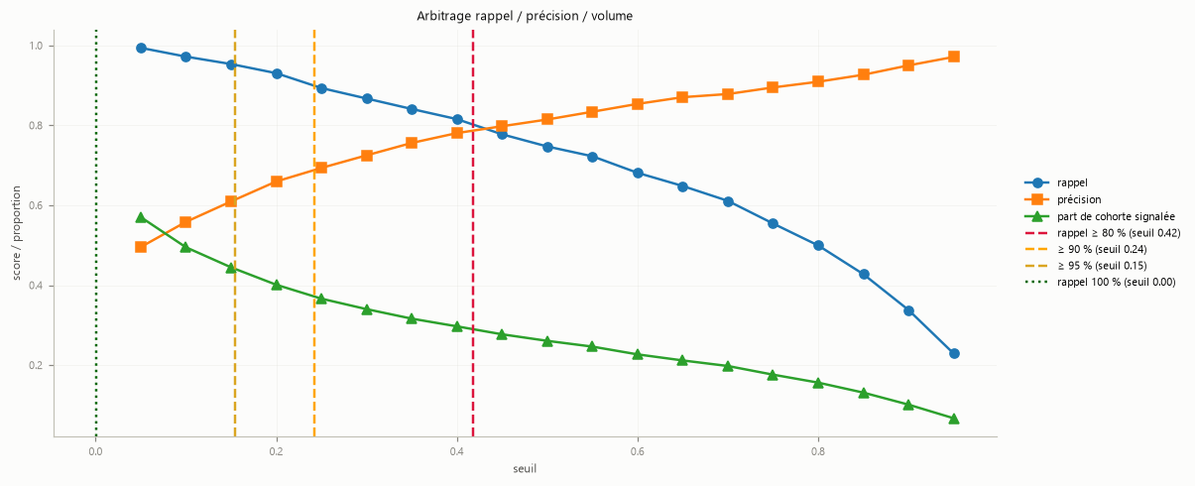
ACTE 05 · ÉTAPE 6 · CHOIX DU SEUIL
← Retour
Seuil 0,42 — détecter 80 % des abandons
Seuil 0,42 : rappel 80 %, précision 78 %, 29 % de la promotion signalée.
24
Notes:
ACTIONS RÉALISÉES
Balayage des seuils de 0,05 à 0,95 sur les probabilités OOF
Calcul rappel, précision, F2, volume d'alertes par seuil
Localisation des trois planchers de rappel : 80 %, 90 %, 95 %
Retenue du plancher 80 % → seuil 0,42
Contrôle du volume : 29,0 % de la promotion signalée
Tracé des matrices de confusion aux trois seuils
Inscription du seuil dans la fiche du modèle, surchargeable

Slide 25
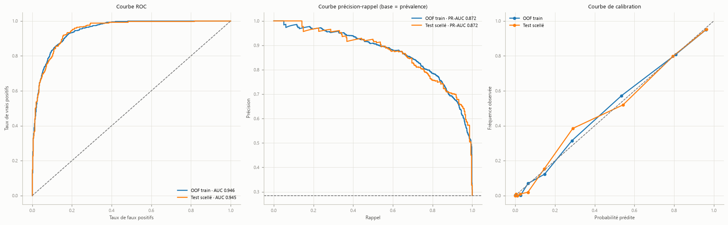
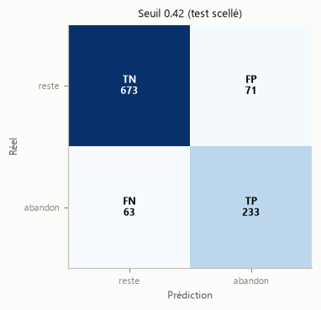
ACTE 05 · ÉTAPE 7 · MESURE DE PERFORMANCE
← Retour
Les mesures sur un test jamais vu
ROC-AUC
PR-AUC
BRIER
MAE (note)
0,945
0,872
0,0849
2,24
OOF 0,946 → test 0,945
OOF 0,872 → test 0,872
OOF 0,0841 → test 0,0849
OOF 2,23 → test 2,24 pts/20
304 dossiers signalés sur 1 040 (29,2 % de la promotion)
233 décrocheurs détectés · 63 manqués · 71 marqués à tort (9,5 % des 744 non-décrocheurs)
Rappel 78,7 %
Précision 76,6 %
F2 0,783
25
Notes:
ACTIONS RÉALISÉES
Ouverture du test scellé en une seule passe, sur l'artefact déployable
Contrôle d'égalité artefact / modèle entraîné avant mesure
Mesure ROC-AUC et PR-AUC sur le test, tracé des courbes
Mesure du Brier et tracé de la courbe de calibration
Application du seuil 0,42 fixé sur l'OOF, sans recalage
Calcul du point de fonctionnement : rappel, précision, F2, volumes
Mesure de la note finale sur le test : MAE, RMSE, R²

Slide 26
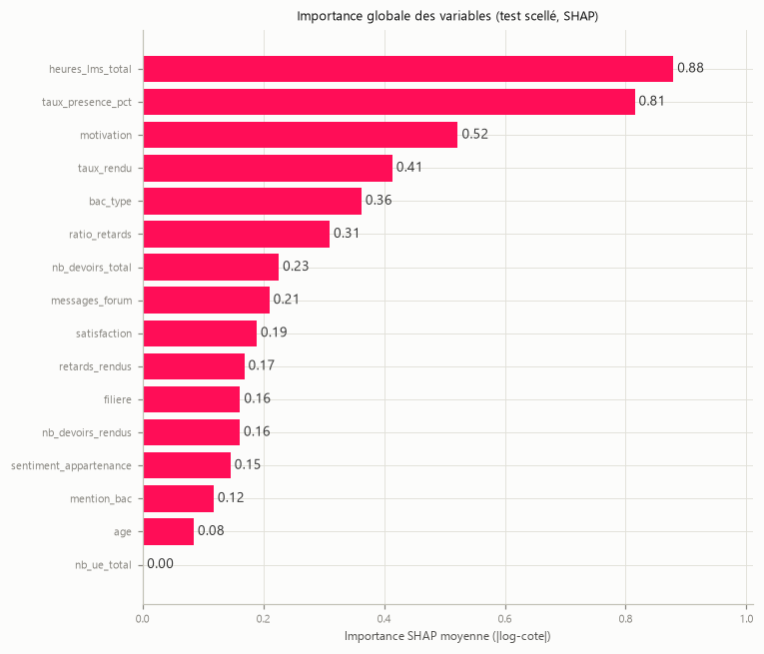
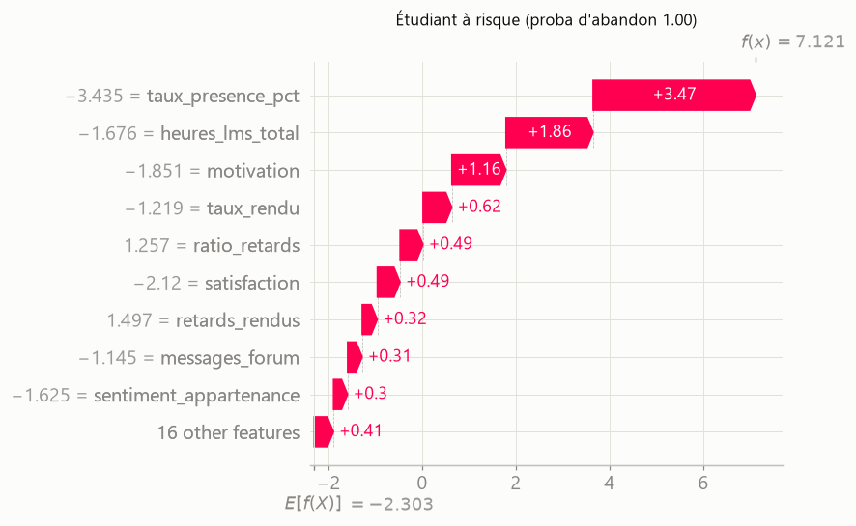
ACTE 05 · ÉTAPE 7 · MESURE DE PERFORMANCE
← Retour
Explicabilité SHAP
Explication globale
Explication locale — étudiant le plus à risque
Deux leviers dominent — heures sur le LMS et taux de présence — et chaque dossier signalé arrive avec sa propre explication.
26

Slide 27
ACTE 05 · ÉTAPE 7 · MESURE DE PERFORMANCE
← Retour
AUDIT D’ÉQUITÉ
SEXE DÉCLARÉ
STATUT DE BOURSIER
GROUPE | EFFECTIF | DÉCROCH. | RAPPEL | PRÉCISION | ÉCART AU GLOBAL
Ensemble | 1 040 | 296 | 79 % | 77 % | Référence
Femme | 574 | 166 | 79 % | 78 % | + 0 pt
Homme | 450 | 124 | 77 % | 74 % | − 2 pt
Autre | 10 | 4 | 100 % | 100 % | non concluant
Non renseigné | 6 | 2 | 100 % | 67 % | non concluant
GROUPE | EFFECTIF | DÉCROCH. | RAPPEL | PRÉCISION | ÉCART AU GLOBAL
Ensemble (test) | 1 040 | 296 | 79 % | 77 % | RÉFÉRENCE
Non boursier | 673 | 203 | 78 % | 77 % | − 1 pt
Boursier | 367 | 93 | 81 % | 76 % | + 2 pt
Sexe déclaré et statut boursier retirés des variables du modèle.
Rappel et précision recalculés par modalité au seuil unique 0,42.
Modalités « autre » et « non renseigné » : effectifs trop faibles pour conclure.
Écart de rappel de 2 points entre femmes et hommes, 3 points entre boursiers et non-boursiers : aucun groupe n’est moins bien détecté.
27

Slide 28
06
Acte 06
Industrialiser
Architecture cible, démonstration, dérive
28

Slide 29
ACTE 06 · ARCHITECTURE CIBLE
La chaîne d'inférence, du SI scolarité au tuteur
ÉTABLISSEMENT
ZONE D'INTÉGRATION · À CÂBLER PAR LA DSI
PILE DECROCHAGE-L1 · LIVRÉ V1
ÉQUIPE PÉDAGOGIQUE
SI scolarité
Dossiers étudiants
Export cohorte CSV · mi-S1
Connecteur SI / mapping
vers le contrat PredictEtudiantForm
Artefacts modèle (:ro)
classifieur + régresseur + fiche
Restitution des scores
proba · note · top facteurs
API d'inférence (FastAPI)
POST /v1/predict-cohorte
clé X-API-Key
proba + note + facteurs
Gateway + TLS
HTTPS, entrée unique
IAM
OAuth2 M2M · OIDC
scrape /metrics · 15 s
Décision d'accompagnement
humaine — art. 22
prometheus
scrape 15 s · 7 règles
grafana
dashboards provisionnés
Export CSV
requête authentifiée
réponse JSON
LÉGENDE
Livré V1
À câbler — hors périmètre livré
Acteur — humain / système externe
29
Notes:
MESSAGE — TROIS CHOSES À RETENIR
Le service ne conserve rien
Il ne tranche pas : la décision reste humaine
Il se règle sans ré-entraînement en cours de campagne
LIVRÉ V1 — CE QUI FAIT AUTORITÉ
API d'inférence FastAPI, POST /v1/predict-cohorte, authentification par X-API-Key
Réponse : probabilité, note, top facteurs, indicateurs de dérive PSI/KS
Artefacts modèle montés en lecture seule : classifieur, régresseur, fiche (§10)
7 règles d'alerte définies dans regles.yml
Supervision : prometheus scrape /metrics toutes les 15 s, rétention TSDB 15 jours
grafana : datasource et dashboards provisionnés
À CÂBLER — HORS PÉRIMÈTRE LIVRÉ (§14.3)
Connecteur SI / mapping vers le contrat PredictEtudiantForm — point dur : le mapping des colonnes, pas le transport
Gateway + TLS : entrée unique chiffrée devant l'API
IAM : OAuth2 client-credentials ou mTLS pour le SI, OIDC/SSO pour l'accès humain — X-API-Key reste le repli V1
Alertmanager : routage des 7 règles vers mail / Teams / webhook — choix d'établissement (D37)
À DIRE
Un export batch annuel suffit : une seule campagne en mi-S1, pas de temps réel
La décision d'accompagnement reste humaine (art. 22)
Ces quatre briques ne figurent pas dans le notebook : ce sont des propositions, d'où l'ambre pointillé

Slide 30
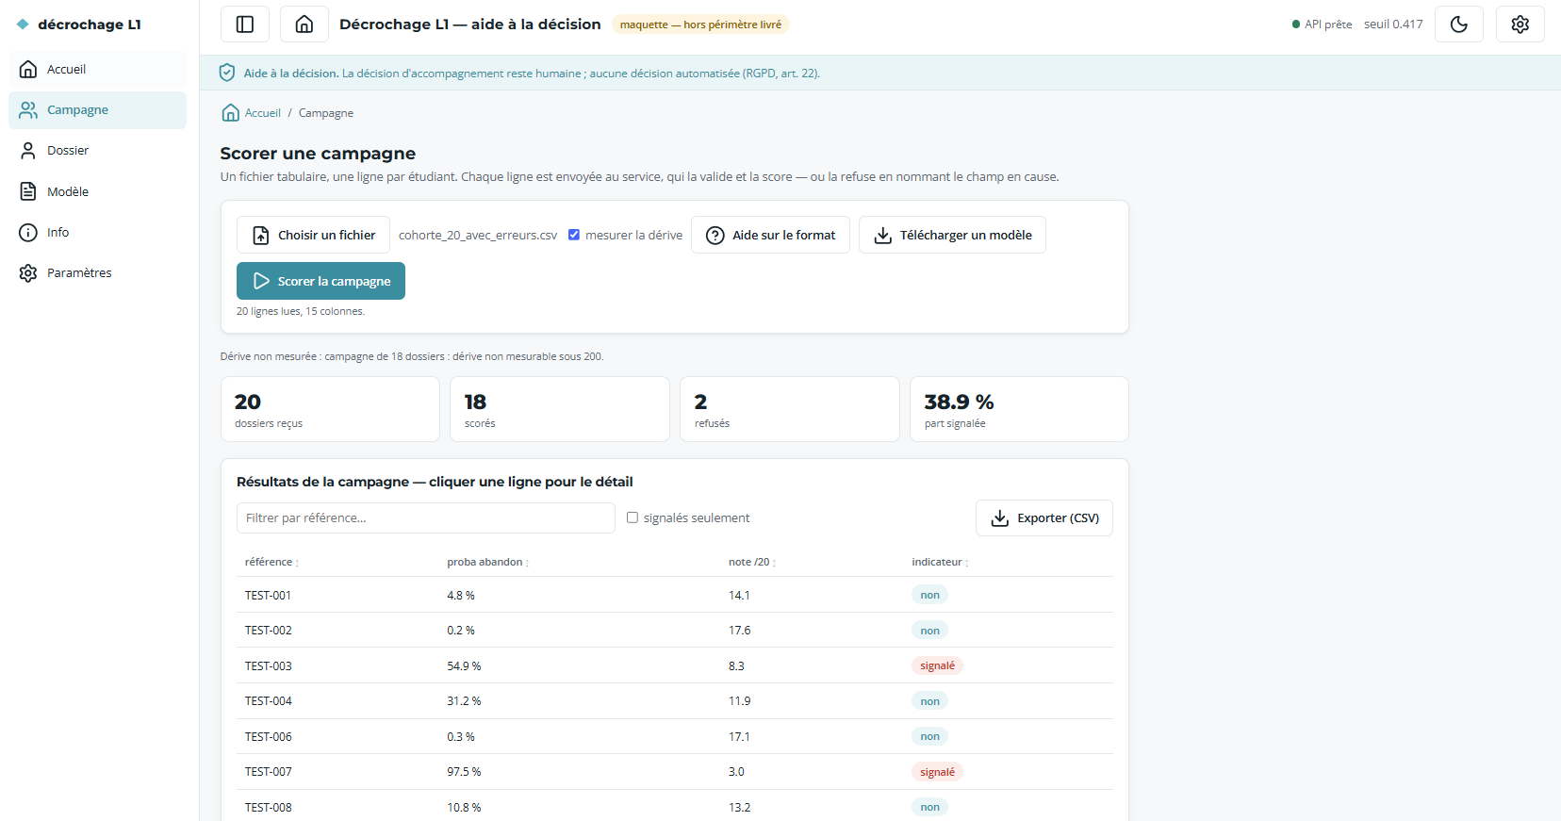
ACTE 06 · DÉMONSTRATION
Démo
Le service d'inférence et son client, en direct.
LA PILE
API FastAPI — scoring d'une campagne
Prometheus — métriques du service
Grafana — tableau de bord temps réel
Client web — interface de démonstration
LE CLIENT DE DÉMO
Dépôt d'un fichier de cohorte (CSV)
Score et seuil ligne à ligne
Test avec erreurs et dérive
30

Slide 31
ACTE 06 · DÉRIVE
Mesurer la dérive sans automatiser la décision
CE QUI EST MESURÉ
CE QUI EN EST FAIT
PSI — écart de distribution entre la cohorte scorée et la référence figée avec l'artefact — complété par un test de Kolmogorov-Smirnov.
TROIS BORNES PAR DÉFAUT
Surveiller à PSI > 0,10
Alerter à PSI > 0,25
Pas de mesure sous 200 dossiers
Le bilan est renvoyé dans la même réponse que les prédictions : le client est informé sans surveillance continue.
Un signal, pas un verdict
c'est l'établissement qui sollicite un contrôle ou un réentraînement.
POURQUOI PAR COHORTE ET NON EN CONTINU
Le régime réel est une extraction annuelle : un flux de dérive en temps réel donnerait l'illusion d'un suivi sans objet — coûteux et trompeur
31

Slide 32
07
Acte 07
Conclure
Usage et limites, recommandations, perspectives
32

Slide 33
ACTE 07 · USAGE
L'outil rend une probabilité, l'humain décide
La décision d'accompagnement reste humaine : seule l'équipe pédagogique est habilitée à la prendre.
CE QUE REND LE SERVICE
QUI DÉCIDE
Une campagne par an à mi-S1 qui fournit une probabilité de décrochage par étudiant
En option, la classe : une lecture de cette probabilité comparée au seuil métier
Une note estimée et une explicabilité par thème et par variable, pour aider à définir les modalités d'accompagnement
La cellule pédagogique et les tuteurs : le modèle hiérarchise une file, il ne tranche pas
Chaque signalement se discute en revue humaine, avec le contexte que le modèle n'a pas
Aucune décision administrative automatisée — art. 22
LE SEUIL EST UN RÉGLAGE, PAS UNE PROPRIÉTÉ DU MODÈLE
Sans seuil — ne renvoyer que la probabilité : l'effet de marquage tombe au minimum.
Avec seuil — 0,42 aujourd'hui (78,7 % des décrocheurs retrouvés), ajustable sur le coût métier ou l'objectif fixé par la direction.
33

Slide 34
ACTE 07 · LIMITES ET RECOMMANDATIONS
Quatre limites assumées, quatre actions à engager
01
GÉNÉRALISATION NON PROUVÉE
02
ÉQUITÉ NON CONCLUANTE SUR LES PETITS GROUPES
Une seule cohorte : rien ne prouve que le modèle généralise correctement sur plusieurs cohortes.
→ Ré-entraîner sur un jeu pluriannuel et re-mesurer sur un test scellé avant tout usage élargi.
Effectifs trop faibles pour conclure sur les petites modalités (sexe « autre », établissement « autre »).
→ Surveiller en exploitation sur effectifs cumulés, sur plusieurs campagnes.
03
BASE LÉGALE ET AIPD À CONFIRMER
04
COÛT MÉTIER NON CHIFFRÉ
Les critères de l'AIPD sont réunis : évaluation ou scoring, profilage et croisement de données, sur un public d'étudiants.
→ Base légale, AIPD et information des étudiants tranchées par le DPO avant toute mise en production.
Le seuil 0,42 repose sur un plancher de rappel (80 % de décrocheurs détectés), pas sur un coût mesuré (fausse alerte contre décrocheur manqué).
→ Chiffrer avec la direction : ROI de l'accompagnement ou objectif de rappel.
34

Slide 35
ACTE 07 · DURER ET ALLER PLUS LOIN
Cibler l'accompagnement, pas seulement le risque
Le modèle répond à « qui risque d'abandonner ». Il ne répond pas encore à « qui aider, et comment ». Deux cibles à construire.
LE MANQUE ACTUEL
CIBLE 1 — CONSEILLER L'ACCOMPAGNEMENT
On prédit l'abandon, on ne cible pas l'accompagnement.
Le modèle désigne qui est à risque — pas qui serait effectivement aidé, ni par quel dispositif.
Deux étudiants au même score ne tirent pas le même bénéfice d'un tutorat.
Prédire si un accompagnement changerait l'issue, à partir de l'historique des accompagnements passés.
Classification binaire.
CIBLE 2 — TYPE D'ACCOMPAGNEMENT
Suggérer lequel : tutorat, aide méthodologique, aide financière.
Classification multi-classe.
35

Slide 36
08
Annexes
Détails techniques et compléments
36

Slide 37
Annexe A1 : Liste des décisions (1/6)
45 décisions tranchées · D01 à D08
RÉF.
DESCRIPTION ET CHOIX
D01
Les jeux de données doivent-ils entrer dans le dépôt ? — Données hors dépôt ; approvisionnement documenté (README).
D02
À quelles conditions recourir à l'assistance IA (Claude Code) ? — Socle IA cadré, human-in-the-loop : l'humain tranche, agents en lecture seule.
D03
Comment pondérer un décrochage manqué (FN) et un signalement à tort (FP) ? — Asymétrie qualitative FN ≫ FP ; départage sur ROC-AUC (indépendante du seuil), complétée par la PR-AUC pour la classe minoritaire.
D04
Quel seuil de décision retenir ? — Plancher de rappel 80 % comme défaut de travail ; seuil externe et configurable, fixé sur les probabilités OOF ; §12 en mesure l'effet sur le test.
D05
L'explicabilité : quel impact sur la solution et le choix du modèle ? — Contrainte de conception : restitution SHAP globale + locale ; critère du choix de modèle.
D06
Quel rythme d'usage et quel point d'entrée pour le scoring ? — Une campagne par an sur toute la promotion, en une passe (endpoint batch /predict-cohorte) ; pas de besoin temps réel.
D07
commentaire_tuteur est-il dans le périmètre de scoring à mi-S1 ? — Hors périmètre : présumé rédigé en fin de S1 (contenu de bilan, ~49 % de vides).
D08
Faut-il enrichir le jeu avec le catalogue des formations ? — Non joint : colonnes = attributs déterministes de filiere, déjà présente — aucune information nouvelle.
Annexe A1 · source : registre-decisions.csv
37

Slide 38
Annexe A1 : Liste des décisions (2/6)
45 décisions tranchées · D09 à D16
RÉF.
DESCRIPTION ET CHOIX
D09
Quelle stratégie de traitement des valeurs manquantes ? — Trois questions (trous groupés, absence-signal, MNAR) : suppression écartée hors cas limite, indicateur si signal, valeur métier si MNAR, sinon médiane/mode ; sur le train seul.
D10
Faut-il rééquilibrer ou pondérer les classes ? — Non : déséquilibre léger (~28 %) ; class_weight testé en §9 (discrimination inchangée, Brier dégradé) → non pondéré, déséquilibre traité au seuil ; SMOTE écarté.
D11
Comment traiter les trois leurres annoncés ? — Conservés dans le gold ; nullité mesurée par ablation §8 (complet vs sans-leurres), retrait de l'artefact par minimisation si coût nul.
D12
Sur quelle base légale fonder le traitement ? — Mission d'intérêt public (art. 6.1.e), dispense de consentement ; à confirmer par le DPO.
D13
Faut-il utiliser les variables protégées (sexe, boursier) ? — Exclues du modèle par principe quel que soit leur pouvoir prédictif ; conservées hors modèle pour l'audit d'équité §12.
D14
Que faire des proxies socio-économiques (etablissement_origine, heures_travail, distance) ? — Deux portes : non-corrélation avec boursier (§6.7) et minimisation par ablation §8 ; retirés par défaut, conservés seulement si leur retrait dégrade le score sur les décrocheurs.
D15
Restituer une probabilité ou une étiquette abandon Oui/Non ? — Probabilité exposée ; verdict binaire masqué par défaut, activable par le responsable ; sert au réglage du seuil §12.
D16
Quelles features retirer de l'artefact déployé au titre de la minimisation ? — Blocs sans apport mesuré (leurres D11, proxies D14) et LMS redondantes sauf une (D20), sur verdict d'ablation §8.
Annexe A1 · source : registre-decisions.csv
38

Slide 39
Annexe A1 : Liste des décisions (3/6)
45 décisions tranchées · D17 à D23
RÉF.
DESCRIPTION ET CHOIX
D17
Comment s'assurer que le modèle reste équitable sur les modalités rares ? — Audit d'équité §12 étendu aux modalités rares repérées en §6, pas seulement aux attributs protégés.
D18
Les autres colonnes sont-elles connues à mi-S1 ? — Présumées connues faute d'information contraire (présomption, non preuve) ; horizon figé par le contrat d'entrée.
D19
Que faire des valeurs extrêmes signalées par Tukey ? — Ni écrêtage ni retrait : rares mais réelles, aucune aberrante au sens métier ; conservées dans le gold.
D20
Faut-il écarter une colonne redondante du bloc d'engagement (colinéarité) ? — Aucun retrait en §6 : la redondance n'est pas un pouvoir prédictif ; les trois LMS traversent le gold, retrait éventuel décidé par ablation §8 (minimisation), généralise D16.
D21
Quel dénominateur pour la feature dérivée ratio_retards ? — retards_rendus / nb_devoirs_total (total attendu), comparable d'un étudiant à l'autre plutôt que rapporté aux seuls devoirs rendus.
D22
Quel seuil de rareté pour repérer les modalités sous-représentées ? — Seuil à 5 % : plancher d'un audit d'équité exploitable ; fait remonter etablissement_origine=autre (proxy, D14).
D23
Comment décider l'inclusion ou le retrait des blocs de features ? — Scénarios d'ablation en §8 : minimisation par principe (retrait par défaut) et mesure du coût du retrait sur les décrocheurs ; la mesure ne fonde jamais une inclusion pour la seule performance.
Annexe A1 · source : registre-decisions.csv
39

Slide 40
Annexe A1 : Liste des décisions (4/6)
45 décisions tranchées · D24 à D30
RÉF.
DESCRIPTION ET CHOIX
D24
Quel protocole d'évaluation (partition et validation croisée) ? — Split stratifié 80/20 (test scellé jusqu'à §12) + StratifiedKFold(5) sur le train ; comparaisons en out-of-fold.
D25
Quelle famille de modèle retenir pour la cible abandon ? — Régression logistique : meilleure en OOF (ROC/PR-AUC, Brier), seule non sur-ajustée, interprétable ; confirmée §9 sur la forêt réglée (0,9397 < LogReg 0,9457), XGBoost non re-réglé.
D26
Quelle imputation concrète par colonne (application de D09) ? — Médiane (numériques et Likert), modalité inconnu (etablissement_origine), ordinal puis médiane (mention_bac) ; dans le Pipeline, refit par pli.
D27
Comment traiter les échelles de Likert (1-5) ? — Traitées en numériques (imputation médiane, scaling pour le linéaire).
D28
Que faire de date_inscription dans la matrice de features ? — Exclue de la matrice (date brute inexploitable, jour de semaine porté par le leurre jour_inscription) ; conservée au gold.
D29
Quelle famille et quelle population pour la régression moyenne_finale ? — Gradient boosting sur le jeu minimisé (16 variables), toute la promotion (décrocheurs compris).
D30
Comment régler les hyperparamètres, et jusqu'où ? — Grille exhaustive pour la LogReg (C=0,1, L2), Optuna borné (pruning + early stopping) pour le GB ; régimes base/frugal/lourd comparés à l'empreinte carbone ; base non réglée conservée pour la note (gain < 0,03 pt/20).
Annexe A1 · source : registre-decisions.csv
40

Slide 41
Annexe A1 : Liste des décisions (5/6)
45 décisions tranchées · D31 à D37
RÉF.
DESCRIPTION ET CHOIX
D31
Faut-il recalibrer les probabilités de l'abandon ? — Non : recalibrage isotonic sans gain (Brier 0,0841 → 0,0842), régression logistique déjà calibrée (§8.5).
D32
Quel périmètre d'industrialisation dans le notebook ? — Code réel exécuté (artefact sérialisé + predict()) ; API, Docker et observabilité décrits en §11/§13, aucun conteneur lancé dans le notebook.
D33
Un ou deux artefacts sérialisés pour les deux cibles ? — Deux artefacts joblib séparés (classifier abandon, regressor moyenne_finale) + fiche ; cycles de vie indépendants.
D34
Comment expliquer une prédiction dans l'API sans embarquer SHAP ? — Contributions analytiques (modèle linéaire additif) exposées par l'API ; SHAP écarté de l'image d'inférence (éco-conception), confirmé en §12.
D35
Comment mesurer la dérive des entrées en production ? — Par cohorte : PSI + KS vs distribution de référence figée, renvoyés dans la réponse de la route principale, hors Prometheus ; seuils 0,10 / 0,25, non mesurable sous effectif minimal.
D36
Où le client de démonstration stocke-t-il la clé d'API ? — En localStorage du navigateur, sans relais serveur ; posture démo-only, hors périmètre livré.
D37
Faut-il livrer l'acheminement des alertes (Alertmanager) ? — Écarté : le référentiel demande des seuils d'alerte, pas leur routage, qui relève de l'organisation de l'établissement.
Annexe A1 · source : registre-decisions.csv
41

Slide 42
Annexe A1 : Liste des décisions (6/6)
45 décisions tranchées · D38 à D45
RÉF.
DESCRIPTION ET CHOIX
D38
Où vivent le seuil et les seuils de dérive, sont-ils modifiables sans réentraîner ? — Défaut sérialisé dans la fiche (déclaré au notebook), surchargeable par configuration d'exploitation sans réentraîner ni resérialiser ; contrat d'entrée porté par le schéma Pydantic.
D39
Le service doit-il rendre un verdict binaire ou la seule probabilité ? — Deux régimes au choix de l'établissement : probabilité seule par défaut (art. 22), indicateur binaire activable pour un tri à capacité ; le seuil ne gouverne que l'indicateur.
D40
Comment servir une contrainte de capacité d'accompagnement (max N) ? — ?capacite=N sur la route principale : signale les N plus à risque de la cohorte (coupe relative), complément du seuil et du plancher de rappel (D04).
D41
Quel outillage de versioning modèle et données ? — Socle sobre (joblib + git + uv.lock + empreintes SHA dans model_metadata.json) ; axe données renforcé par empreinte du gold par campagne ; MLflow/DVC écartés (sur-outillage pour une campagne/an).
D42
Quels critères chiffrés déclenchent un ré-entraînement ? — T0 (mi-S1) : dérive d'entrée et de prédiction → analyse + revue humaine, jamais de réentraînement (pas de label) ; T1 (fin d'année) : réentraînement si rappel réel < objectif métier − 5 pts (défaut 80 → 75).
D43
Qui conserve l'historique multi-cohortes en vue du réentraînement ? — Le client (responsable de traitement, §4.7) conserve les cohortes passées et les retransmet ; le prestataire ne stocke aucune donnée de cohorte (art. 5.1.c), seulement l'artefact et les empreintes (D41).
D44
Comment rejouer la chaîne prépa→entraînement hors notebook ? — CLI Typer decrochage-l1 : predict (scorer un CSV) et retrain (bronze→silver→gold→entraînement→package), sans optimisation d'hyperparamètres (gelés dans la spec) ; Prefect écarté.
D45
La référence de dérive doit-elle embarquer les lignes du train ? — Non : marginales mélangées par colonne (graine fixe), PSI/KS inchangés, aucun dossier reconstituable ; résumé agrégé écarté (retravaillerait le moteur de dérive).
Annexe A1 · source : registre-decisions.csv
42

Slide 43
Annexe A2 : Ensemble des mesures — cible abandon (1/2)
MODÈLE
HYPERPARAMÈTRES
JEU (FEATURES)
ROC OOF
PR OOF
BRIER OOF
ROC TEST
PR TEST
BRIER TEST
STATUT
Régression logistique
défaut
complet (24)
0,9475
0,8759
0,0825
—
—
—
Comparé
Random Forest
défaut
complet (24)
0,9399
0,8494
0,0892
—
—
—
Comparé
XGBoost
défaut
complet (24)
0,9368
0,8456
0,0991
—
—
—
Comparé
Régression logistique
défaut
sans leurres (21)
0,9489
0,8790
0,0812
—
—
—
Comparé
Régression logistique
défaut
sans proxies (21)
0,9465
0,8734
0,0833
—
—
—
Comparé
Régression logistique
défaut
sans LMS redond. (22)
0,9445
0,8703
0,0848
—
—
—
Comparé
Régression logistique
défaut
minimisé (16)
0,9451
0,8712
0,0845
—
—
—
Comparé
Régression logistique
balanced
minimisé (16)
0,9452
0,8720
0,0948
—
—
—
Écarté
Régression logistique
réglée (C=0,1)
minimisé (16)
0,9455
0,8719
0,0841
0,9454
0,8721
0,0849
VALIDÉ
Régression logistique
réglée + recalibrée
minimisé (16)
0,9449
0,8697
0,0842
—
—
—
Écarté
Random Forest
réglée (Optuna)
minimisé (16)
0,9395
0,8566
0,0901
—
—
—
Écarté
Annexe A2 · source : metrics_modeles.xlsx (feuille abandon)
43

Slide 44
Annexe A2 : Ensemble des mesures — cible moyenne_finale (2/2)
MODÈLE
HYPERPARAMÈTRES
JEU (FEATURES)
MAE OOF
RMSE OOF
R² OOF
MAE TEST
RMSE TEST
R² TEST
STATUT
Ridge
défaut
complet (24)
2,4552
3,0844
0,6756
—
—
—
Comparé
Random Forest
défaut
complet (24)
2,2751
3,0617
0,6803
—
—
—
Comparé
Gradient Boosting
défaut
complet (24)
2,1964
2,9732
0,6986
—
—
—
Comparé
Gradient Boosting
défaut
minimisé (16)
2,2334
3,0179
0,6894
2,2398
3,0803
0,6849
VALIDÉ
Gradient Boosting
Optuna frugal
minimisé (16)
2,2205
3,0187
0,6893
—
—
—
Écarté
Gradient Boosting
Optuna lourd
minimisé (16)
2,2085
3,0086
0,6913
—
—
—
Écarté
Annexe A2 · source : metrics_modeles.xlsx (feuille moyenne_finale)
44

Slide 45
Annexe A3 : Model Card — détails, usages, limites (1/2)
Version 1.0.0 · 21 août 2026
DÉTAILS DU MODÈLE
USAGES
BIAIS, RISQUES ET LIMITES
RECOMMANDATIONS
Objet — estime, à mi-parcours du premier semestre, la probabilité qu'un étudiant de L1 abandonne, pour déclencher un accompagnement humain.
Type — deux modèles. Une régression logistique pour la probabilité d'abandon, un gradient boosting pour l'estimation de la note finale.
Cibles — probabilité d'abandon (principale) et moyenne finale sur 20 (secondaire).
Responsable — Julien ALBURQUERQUE
Usage direct — prioriser l'accompagnement des étudiants de L1 à mi-semestre.
Utilisateurs — cellule pédagogique et tuteurs de l'établissement.
Hors périmètre — aucune décision administrative automatisée : ni orientation, ni sanction, ni sélection.
Langue et licence — données en français ; usage limité au cadre de la certification CISIA.
Cohorte d'un seul établissement et d'une seule année : généralisation à valider ailleurs.
Petits sous-groupes non concluants ; modalité « autre » à surveiller en exploitation.
Aucune variable protégée ni proxy socio-économique en entrée.
Garde-fous contre la stigmatisation et la prophétie auto-réalisatrice à tenir côté usage.
Conserver la décision d'accompagnement humaine.
Ne jamais exposer la seule classe binaire à l'utilisateur.
Rappeler l'avertissement de l'article 22 dans la documentation et dans l'outil.
Suivre la dérive des entrées à chaque campagne et demander un ré-entraînement quand elle se confirme.
Aide à la décision : la sortie est une probabilité, jamais une classe ni une décision — l'accompagnement reste décidé par l'humain.
Annexe A3 · source : model_card.md
45

Slide 46
Annexe A3 : Model Card — données, évaluation, technique (2/2)
DONNÉES D'ENTRAÎNEMENT
PROTOCOLE D'ÉVALUATION
MÉTRIQUES OBTENUES
ÉQUITÉ ET TECHNIQUE
Cohorte L1, jeu « gold » nettoyé et validé : 4 160 étudiants au train, 28,4 % d'abandons.
Variables connues à mi-semestre uniquement, sans fuite temporelle.
Attributs protégés — sexe, boursier — exclus du modèle, conservés hors modèle pour l'audit d'équité.
Test scellé : 20 % du jeu, jamais vu à l'entraînement, ouvert en une seule passe.
Seuil et hyperparamètres figés sur le train avant l'ouverture du test.
Probabilités non recalibrées : la régression logistique est déjà fiable.
PR-AUC (abandon)
0,872
Rappel comparable entre sexes et statuts boursiers : aucun décrocheur davantage manqué selon le sexe ou la précarité.
Pipeline scikit-learn sérialisé, servi par une API FastAPI.
Entrée typée et validée ; aucune donnée journalisée en exploitation.
Un instantané du train, sans identifiant ni attribut protégé, est scellé dans l'artefact pour mesurer la dérive.
ROC-AUC (abandon)
0,945
Rappel au seuil 0,42
79 %
Précision au seuil 0,42
77 %
Brier (fiabilité)
0,0849
MAE note finale
2,24 pts/20
Seuil appliqué 0,42, fixé sur un plancher de rappel : le coût d'un décrocheur manqué dépasse celui d'une fausse alerte — paramètre d'exploitation, jamais figé dans les poids.
Annexe A3 · source : model_card.md
46

Slide 47
Annexe A4 : Service d'inférence — description des routes
FastAPI · 7 routes exposées
ROUTE
OBJET
PARAMÈTRES
RÉPONSES
POST /v1/predict-cohorte
Scoring d'une cohorte en une passe : 1 à 10 000 dossiers, validés ligne à ligne.
seuil · derive · X-API-Key · corps PredictCohorteForm
200 · 422
POST /v1/predict-etudiant
Scoring d'un dossier unique, même contrat que la cohorte.
seuil · X-API-Key · corps PredictEtudiantForm
200 · 422
GET /v1/modele
Fiche du modèle servi : version, métadonnées et empreintes de l'artefact chargé.
X-API-Key (en-tête)
200 · 422
GET /v1/seuil
Seuil en vigueur et sa provenance (défaut sérialisé ou surcharge d'exploitation, D38).
X-API-Key (en-tête)
200 · 422
GET /health
Vivacité du service : le processus répond.
aucun
200
GET /ready
Disponibilité réelle : artefact chargé et service prêt à scorer.
aucun
200
GET /metrics
Métriques d'exploitation exposées au format Prometheus.
aucun
200
Annexe A4 · source : openapi.json
47

Slide 48
Annexe A5 : Contrat d'entrée — CLI et API (1/2)
PredictEtudiantForm · 15 champs
CHAMPS OBLIGATOIRES (10)
CHAMPS OPTIONNELS (5)
CHAMP
TYPE
CONTRAINTE
CHAMP
TYPE
CONTRAINTE
age
entier
16 à 30
reference_dossier
texte
nul par défaut
filiere
énuméré
8 modalités (voir note)
mention_bac
énuméré
4 modalités, nul accepté
bac_type
énuméré
3 modalités (voir note)
motivation
décimal
1 à 5, nul accepté
taux_presence_pct
décimal
0 à 100
satisfaction
décimal
1 à 5, nul accepté
heures_lms_total
décimal
0 à 250
sentiment_appartenance
décimal
1 à 5, nul accepté
nb_ue_total
entier
≥ 1
CONTRÔLES DU CONTRAT
nb_devoirs_total
entier
≥ 1
Aucun champ supplémentaire accepté (additionalProperties : false) : une colonne hors périmètre est refusée.
Cohérences inter-champs vérifiées : retards ≤ rendus ≤ total, refus explicite sinon.
nb_devoirs_rendus
entier
≥ 0
retards_rendus
entier
≥ 0
messages_forum
entier
≥ 0
Modalités
filiere : biologie · droit · gestion · informatique · lettres · mathematiques · psychologie · staps. bac_type : general · technologique · professionnel.
mention_bac : passable · assez bien · bien · tres bien.
Annexe A5 · source : io_contract.schema.json (entrée)
48

Slide 49
Annexe A5 : Contrat de sortie — CLI et API (2/2)
PredictEtudiantReponse · 9 champs requis
RÉPONSE PAR ÉTUDIANT
RÉPONSE COHORTE (API)
CHAMP
TYPE
CONTENU
CHAMP
CONTENU
reference_dossier
texte ou nul
renvoyée telle quelle
seuil_applique
seuil appliqué à toute la cohorte
proba_abandon
décimal 0 à 1
sortie principale
provenance_seuil
défaut sérialisé ou surcharge
moyenne_finale
décimal 0 à 20
estimation /20, secondaire
resultats
liste des réponses par étudiant
signaled
booléen ou nul
seulement si activé
refuses
index, reference_dossier, erreurs
seuil_applique
décimal ou nul
seuil retenu pour l'appel
synthese
reçus, scorés, refusés, part signalée
provenance_seuil
texte ou nul
défaut ou surcharge
derive
PSI + KS par variable si derive=true
version_modele
texte
version de l'artefact servi
contributions_theme
liste
thème + contribution signée
contributions_variable
liste
variable + contribution signée
Probabilité seule par défaut (art. 22) : signaled n'est renvoyé que si l'établissement active l'indicateur binaire. Les dossiers invalides sont isolés dans refuses, la campagne aboutit.
Annexe A5 · sources : io_contract.schema.json (réponse par étudiant) et openapi.json
49

Slide 50
Annexe A6 : Supervision & monitoring — alertes et seuils
6 règles
ALERTE · GROUPE
CONDITION ET SEUIL
POUR
GRAVITÉ
ACTION ATTENDUE
ServiceInjoignable · disponibilité
up{job="service-inference"} == 0
2 min
critique
Vérifier le conteneur api et le redémarrer ; ne produire aucun score en attendant.
ModeleNonCharge · disponibilité
decrochage_modele_charge == 0
2 min
critique
Vérifier l'artefact déployé ; surtout ne pas produire de score dégradé.
ColonneHorsPerimetre · contrat
refus de périmètre sur 24 h > 0
5 min
avertissement
Corriger l'export côté SI : la même variable reviendra à chaque campagne.
TauxDErreurEleve · contrat
réponses 5xx sur 10 min > 1 %
10 min
critique
Consulter les journaux ; les 4xx sont des refus légitimes, seuls les 5xx mettent le service en cause.
LatenceDossierDegradee · performance
p95 de /v1/predict-etudiant > 1 s
15 min
avertissement
Vérifier la charge du service et les ressources du conteneur.
LatenceCampagneDegradee · performance
p95 de /v1/predict-cohorte > 30 s
15 min
avertissement
Une campagne de ~5 200 dossiers se score en ~1,5 s : investiguer un facteur 20.
Hors Prometheus & Grafana :
La dérive des entrées est suivie hors Prometheus : PSI et KS par cohorte, 0,10 vigilance et 0,25 alerte, renvoyés dans la réponse de la route cohorte.
L'acheminement des alertes vers une personne relève de l'organisation de l'établissement.
Annexe A6 · source : regles.yml
50

Slide 51
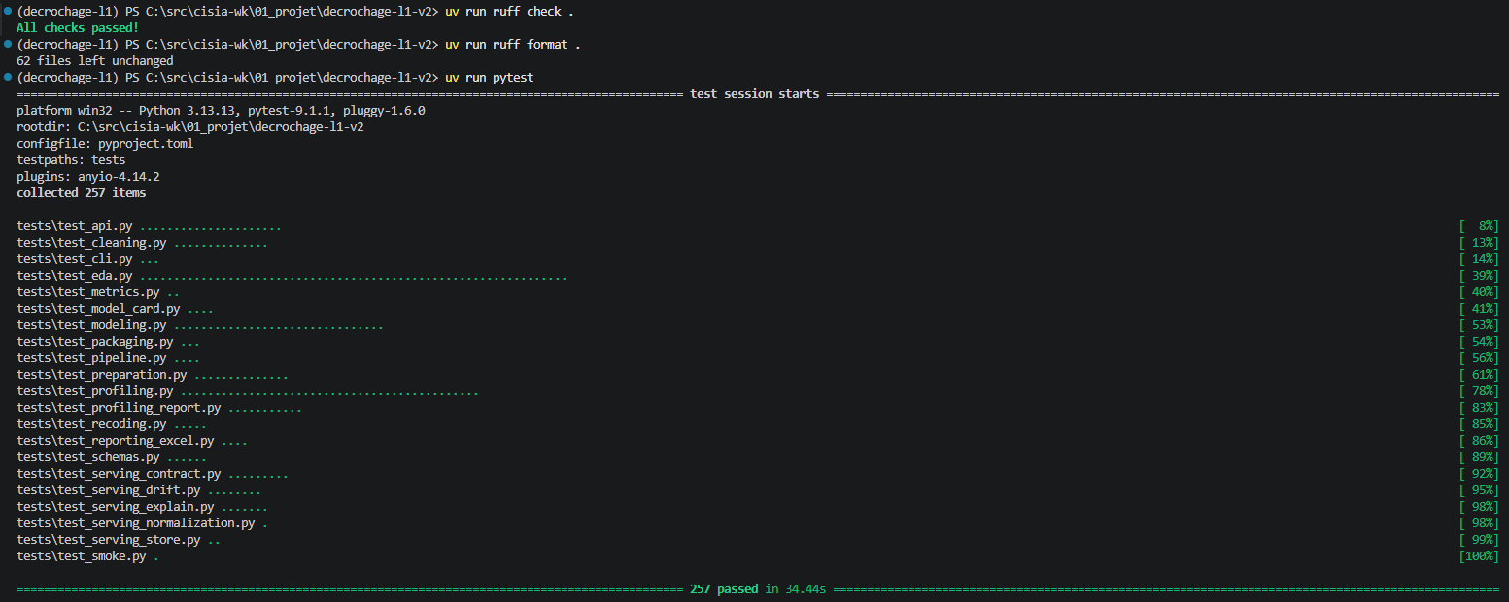
Annexe A7 : Qualité logicielle — tests unitaires
257 tests
Annexe A7 · sources : sortie pytest locale
51

Slide 52
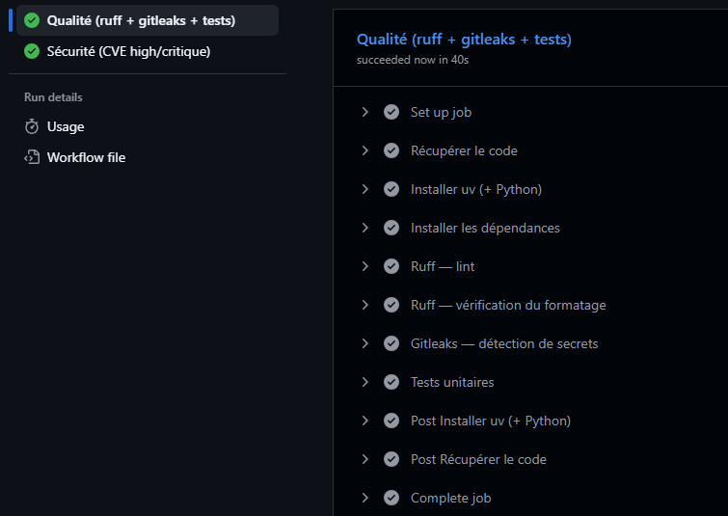
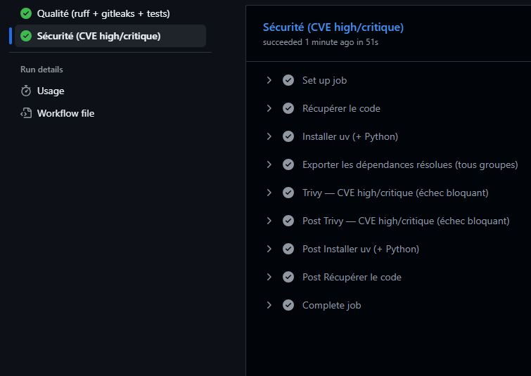
Annexe A7 : Qualité logicielle — CI
2 jobs CI verts
CI — JOB QUALITÉ (RUFF, GITLEAKS, TESTS)
CI — JOB SÉCURITÉ (TRIVY CVE HIGH/CRITIQUE)
Annexe A7 · sources :Exécutions GitHub Actions (jobs Qualité et Sécurité)
52

